Slide 1
ODZIVANJE NA IZZIVE Z MOŽGANI: S HORMONI: premišljeno stresno (alarm) ozaveščeno nagonsko specifično na vedno enak način značilno človeško značilno živalsko z reševanjem boj - beg pridobivanje izkušenj ponavljanje napak RAZVOJ ZASTOJ

Slide 2
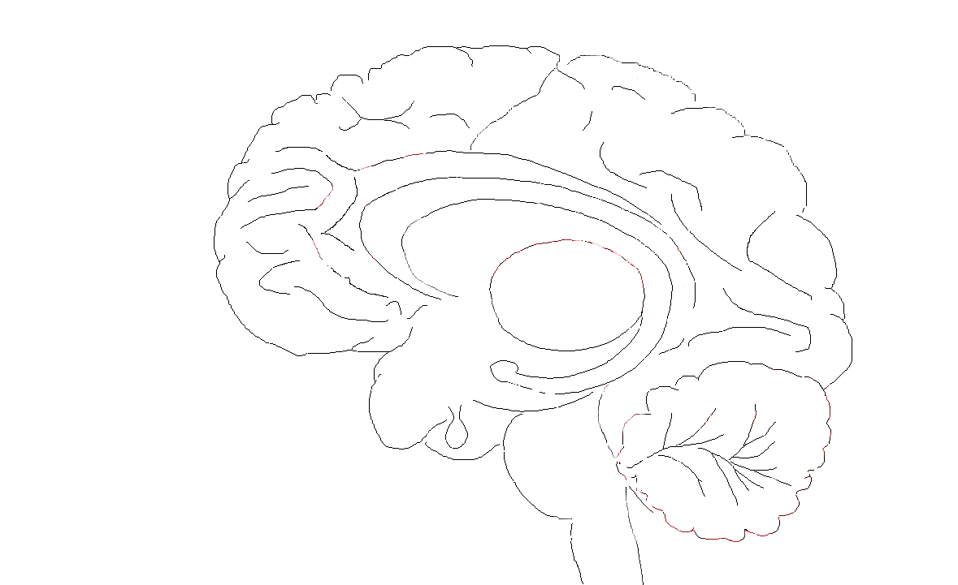
ZMOŽNOSTI ČLOVEKOVIH MOŽGANOV
Sto milijard živčnih celic
500 trilijonov možnih povezav
divergentnost asociacij
možnost hotenega (zavestnega) delovanja
prehitevanje evolucije, ustvarjalnost

Slide 3
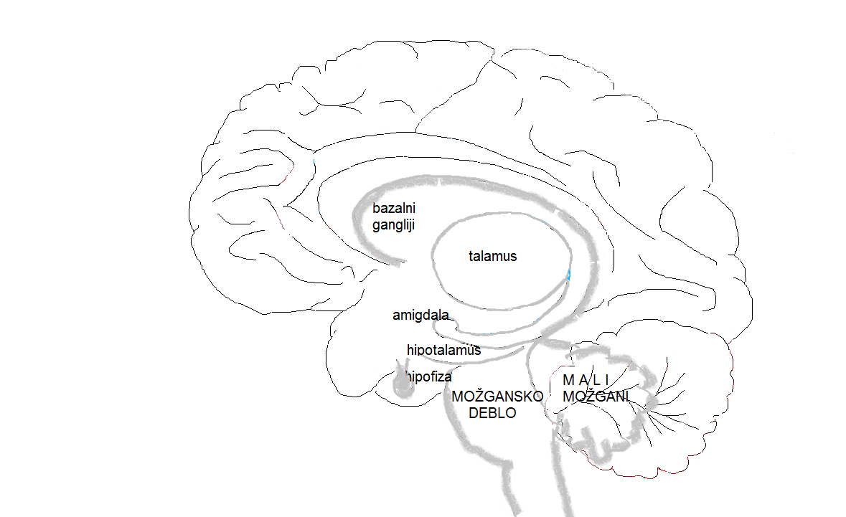
ENODIMENZIONALNOST = preživetje
PLAZILSKI MOŽGANI
nagon hranjenja
nagon prilaščanja
nagon razmnoževanja
nagon obrambe (obvladovanja okolja)

Slide 4
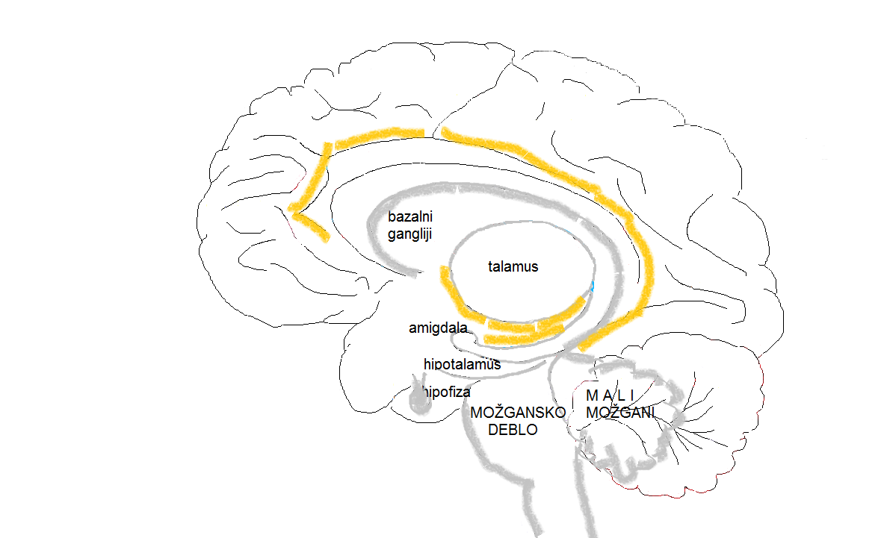
DVODIMNEZIONALNOST = preživetje + čustva, znanje, razvoj
SESALSKI MOŽGANI
čustvovanje,
spomin
učenje, mišljenje,
znanje, razvoj

Slide 5
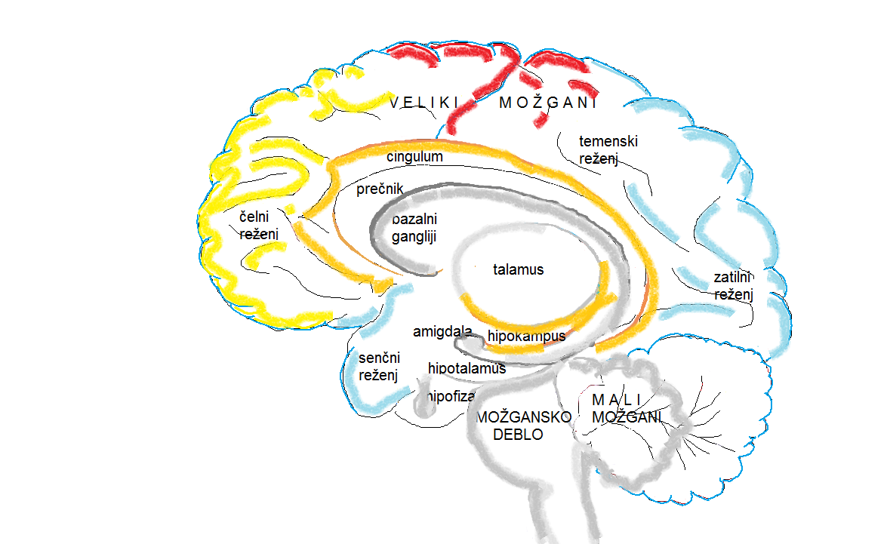
TRIDIMENZIONALNOST = preživetje + razvoj + samozavedanje
ČLOVEKOVI MOŽGANI:
ozaveščenost sebe
doživljanje dogajanja
vrednotenje doživetega
osmišljanje bivanja in delovanja
ustvarjalna svoboda
odgovornost.

Slide 6
POT OD ENE DO TREH DIMENZIJ
modrost
DUHOVNO + zavest o sebi
pamet
+ izkušnje
razum
DUŠEVNO + mišljenje
čustva
+ živčni prenosniki
zaznavanje
+ čutila
TELESNO gibanje
+ gibala
telo

Slide 7
STRES je prastar alarmni odziv
Stres sproži v telesu:
Napetost: “zmorem” (boj) – noradrenalin
“bojim se” (beg) – adrenalin
Brez odziva: “ne zmeni se” – acetilholin
Odpor: “nočem videti, slišati” – kortizol
Tekmovalnost: “hočem dokazati” – testosteron

Slide 8
IZGORELOST - opredelitev
Sindrom izgorelosti označuje postopno usihanje idealizma, pešanje moči in izgubo motivacije za poklicno dejavnost pri posameznikih, ki so v svoje delo vlagali velike napore, a niso prejeli od okolja ustrezne potrditve za svoje delo.
Lenuhi nikoli ne izgorijo…

Slide 9
IZGORELOST - vzroki
Neustrezen odziv na stres
Osebnostne značilnosti
Pomanjkljiva zavest o sebi
Motnje v sporazumevanju
Neskladnost bioloških ritmov
Moten življenjski slog
Neustrezen odnos do dela
Neustrezna prehrana

Slide 10
IZGORELOST – klinični znaki
TELESNI ZNAKI
slabo počutje, glavobol, nespečnost, bolečine v križu,
kronična utrujenost ob najmanjšem naporu,
večja obolevnost, zlasti pogostni prehladi,
težave ali motnje na področju spolnosti,
težave ž želodcem, prebavo in odvajanjem,
upad ali prekomerno povečanje telesne teže,
povišan krvni tlak, krvni sladkor in holesterol,
težave na ožilju in srcu.

Slide 11
IZGORELOST – klinični znaki
PODROČJE ČUSTVOVANJA
občutek tesnobe ob obremenitvah na deu,
pomanjkanje energije in volje za delo,
nerazpoloženost, izpraznjenost, brezciljnost,
otopelost za vsakršna dogajanja v sebi in okolju,
zavračanje pomoči s strani sodelavcev,
izguba smisla za humor, sprostitev in razvedrilo,
nesposobnost iznašanja čustvenih vsebin,
prezirljiv odnos do znancev in sodelavcev.

Slide 12
IZGORELOST – klinični znaki
PODROČJE VEDENJA
izogibanje delovnim obveznostim, površnost,
naraščanje odsotnosti z dela, lahko tudi neupravičene,
pogosti prepiri s sodelavci, naraščajoča sovražnost,
pogostejši problemi v domačem okolju, prepiri,
zlorabe pomirjeval, uspaval, alkohola ali drugih drog,
upad delovne vneme, zmanjšana delovna učinkovitost,
odpor do službe, sodelavcev in nadrejenih,
opuščanje športnih, družabnih ali kulturnih aktivnosti.

Slide 13
IZGORELOST – klinični znaki
PODROČJE MIŠLJENJA
slabša sposobnost koncentracije, pozabljivost,
izguba motivacije za ustvarjalno delo,
izogibanje novostim na delovnem mestu,
iskanje »krivcev« za lastno neuspešnost zunaj sebe,
razdiralen odnos do zahtev nadrejenih,
zmanjšana kritična presoja za dogajanja v okolju,
odpori do timskega dela in skupinske pripadnosti,
izogibanje pogovorom, sestankom, dogovarjanju,
zmanjšano samospoštovanje.

Slide 14
IZGORELOST – možnosti ukrepanja 1
Ozaveščenost trenutnega dogajanja
Prepoznati lasten temperament in značaj
Komunikacijski trening
Trening asertivnosti
Sposobnost miselne predelave čustev
Sposobnost doživljanja
Sposobnost sproščanja

Slide 15
IZGORELOST – možnosti ukrepanja 2
Urediti komunikacijski sistem ustanove
Vpeljati redne raportne skupine
Strokovna supervizija (ali intervizija)
Trening ustvarjalne komunikacije
Celostna informacija o izgorelosti
Redno strokovno izpopolnjevanje
Preveriti lasten odnos do dela
Terapevtski klub

Slide 16
IZGORELOST – možnosti ukrepanja 3
Gibalni trening
Zdrav način prehranjevanja
Rekreativne in kulturne dejavnosti
Psihohigienski trening
Skupine za osebnostno rast
Skupinska psihoterapija
Redne zdravniške kontrole
Sprememba življenjskega sloga

